Slide 1

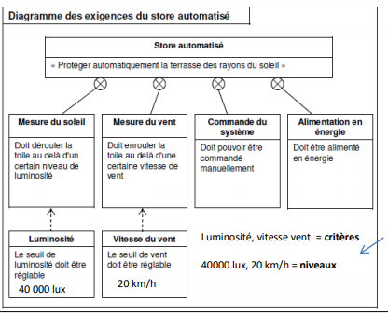
Comprendre l’outil nommé « Diagramme des exigences

Slide 2
Comprendre l’outil nommé « Diagramme des exigences

Slide 3
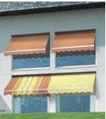
Comprendre l’outil nommé « Diagramme des exigences
Imaginons concevoir un store automatique et nous souhaitons réaliser le cahier des charges de ce produit

Slide 4
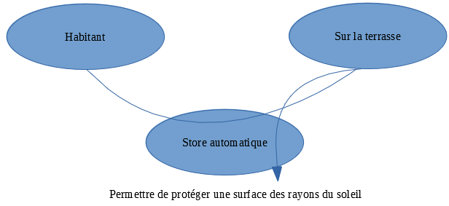
Comprendre l’outil nommé « Diagramme des exigences
Commençons par identifier la fonction principale du produit grâce aux outils bête à corne ».

Slide 5
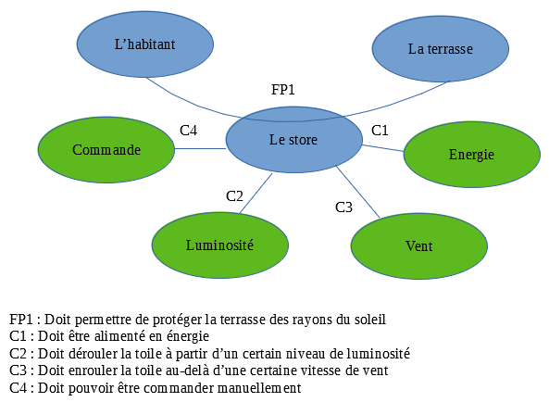
Comprendre l’outil nommé « Diagramme des exigences
Définissons, présent, et les contraintes du produit grâce aux outils « pieuvre ».

Slide 6
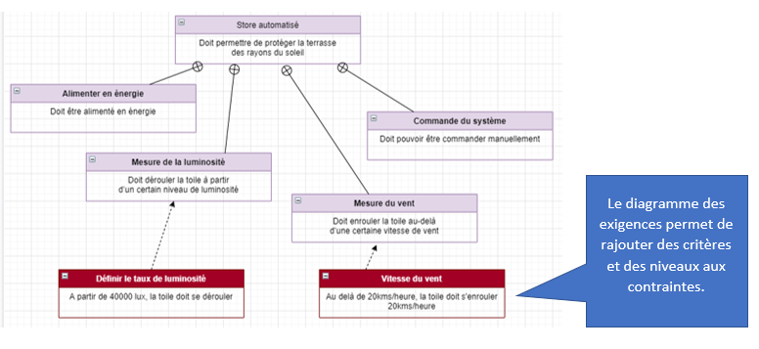
Comprendre l’outil nommé « Diagramme des exigences
Quel est l’intérêt d’utiliser un nouvel outil nommé « le diagramme des exigences »

Slide 7
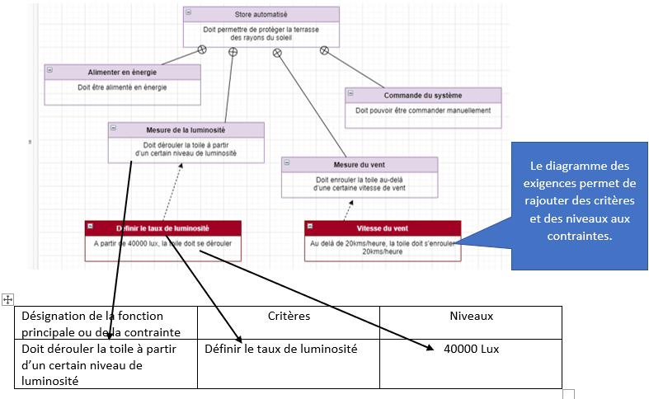
FP1
La première partie du diagramme reprend les informations de la pieuvre
C1
C4
C3
C2

